Slide 1
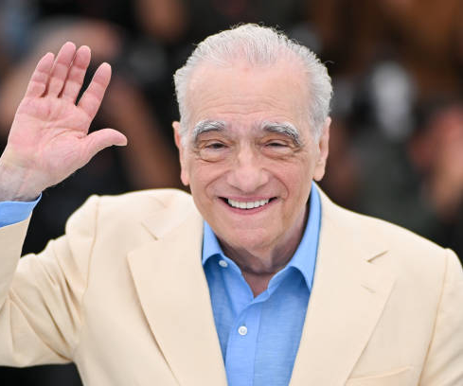
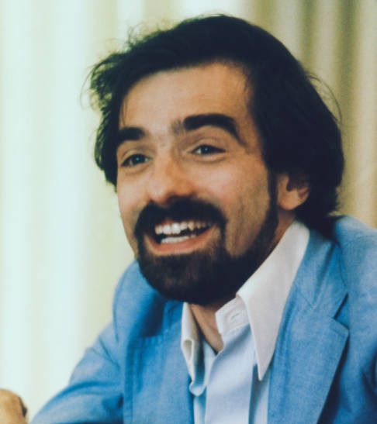
Martin SCORSESE Réalisateur, Scénariste, Producteur et même Acteur

Slide 2
Interview de Scorsese
https://www.youtube.com/watch?v=ln7fLdGFNQM

Slide 3
Biographie
Né le 17 novembre 1942 à New-York, d’origine sicilienne par ses grands-parents, il passe son enfance dans le quartier de Little Italy.
La famille a gardé les habitudes sociales, culturelles et culinaires italiennes.
Enfant asthmatique et fluet, il ne pouvait partager ni les jeux ni le foot, avec ses copains ; mer et montagne lui étaient interdits ; alors ses parents l’emmènent beaucoup au cinéma ; Il déclara lui-même plus tard « regarder des films était devenu une nécessité liée à ma solitude » ;
Cet isolement l’amène à observer de manière insatiable tout ce qui l’entoure : ses amis, sa famille, la délinquance des petits caids et la mafia qui règnent dans son quartier, le curé et les fidèles à l’église. (les mafieux comme sa famille vont à la messe le dimanche).

Slide 4
Biographie
A 14 ans, il se destine à une vie religieuse et entre au séminaire afin d'être ordonné prêtre. Jugé trop jeune et surtout indiscipliné, il est renvoyé au bout d'un an.
Plus tard il intègre l’université de New-York (NYU) où il fréquente les cours de cinéma de la Tisch School et obtient en 1966 une maîtrise en réalisation cinématographique;
A cette époque, Martin Scorsese est déjà un vrai cinéphile, il regarde tous les films, fait des fiches, collectionne livres et revues et se construit une culture du cinéma américain italien gigantesque.
En 1970, Martin Scorsese déménage à Hollywood et obtient un emploi de monteur aux Studios de la Warner Bros ; il va rencontrer des producteurs qui lui feront confiance et lui donneront sa chance.

Slide 5
Le New Hollywood
Influencé par Elia Kazan et encouragé par John Cassevetes, Martin Scorsese va poursuivre un style de réalisation plus personnel.
Il fera partie des figures de proue du « New Hollywood », mouvement cinématographique américain qui commence à la fin des années 1960 et se termine au début des années 1980.
Influencé par le néoréalisme italien, la modernité européenne et la Nouvelle Vague française, ce cinéma se caractérise par :
La représentation radicale de thèmes jusqu'alors tabous comme la corruption des pouvoirs politiques, la sexualité, la violence ; Influences de la guerre du Vietnam et du mouvement Hippy. Easy Rider (1969) et Bonny & Clyde (1967) ouvrent la voie
L’affranchissement des conventions des genres classiques américains (western ou film noir)

Slide 6
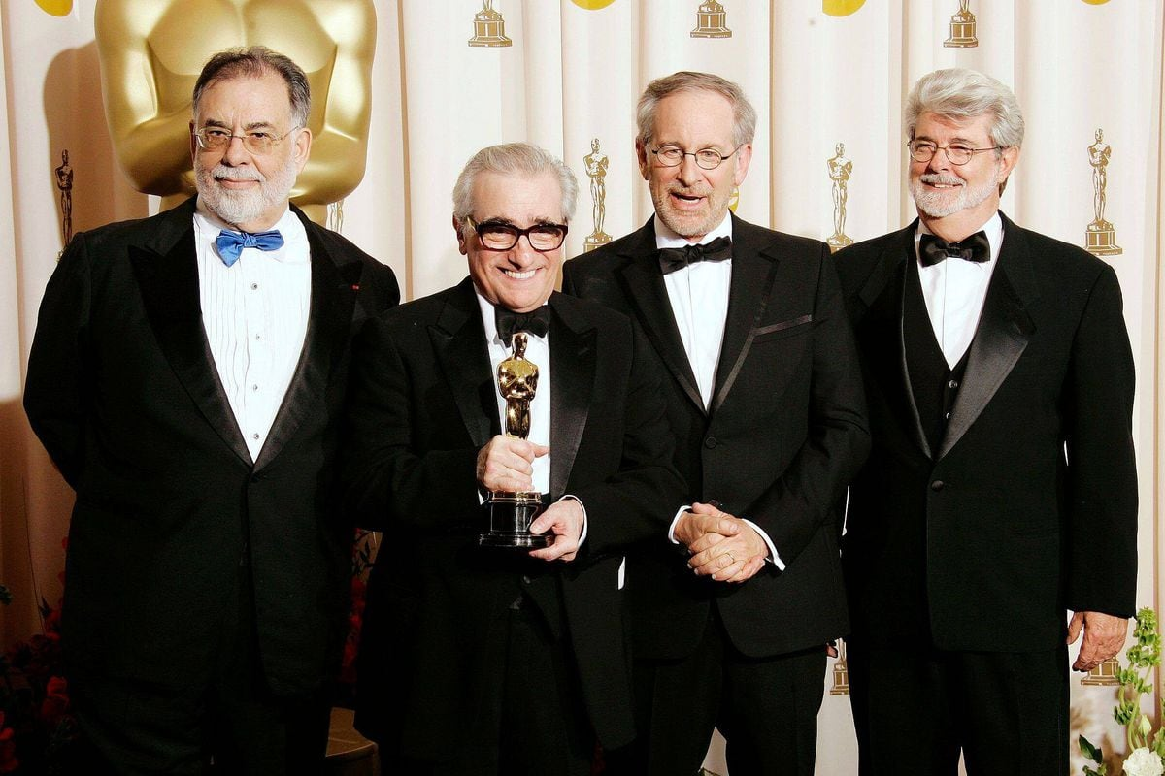
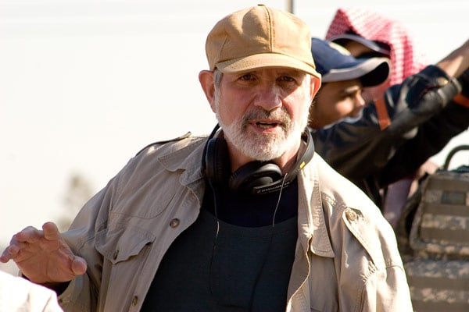
Le New Hollywood
Ses principaux représentants
Coppola, Scorsese, Spielberg, Georges Lucas
Brian da Palma

Slide 7
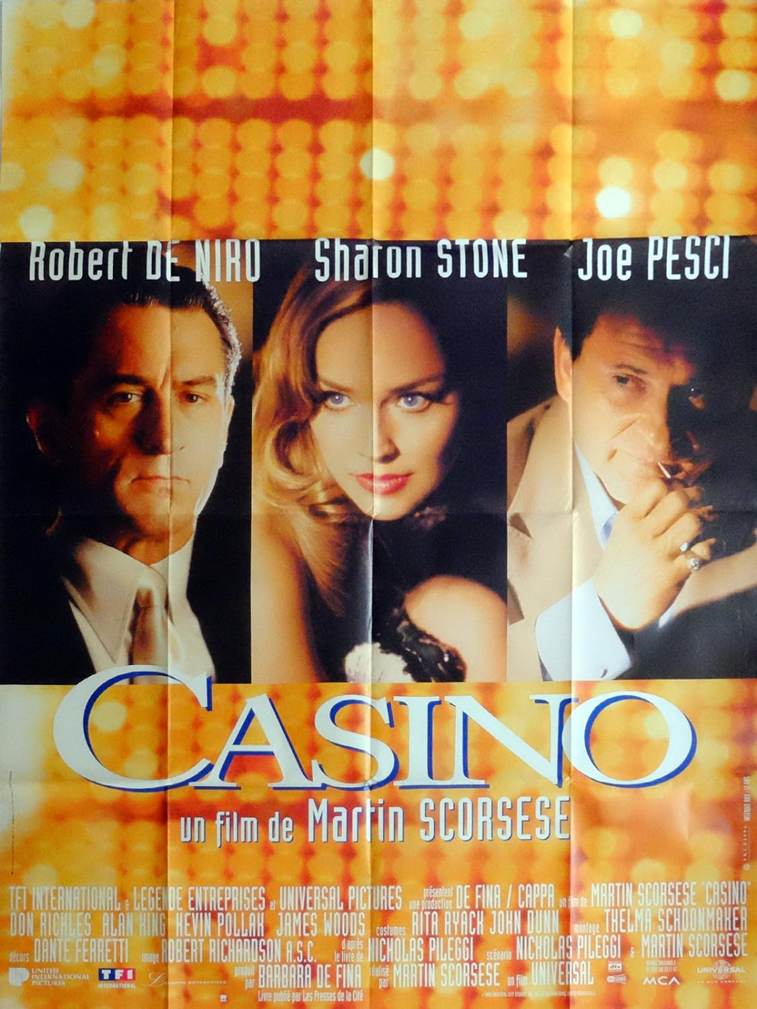
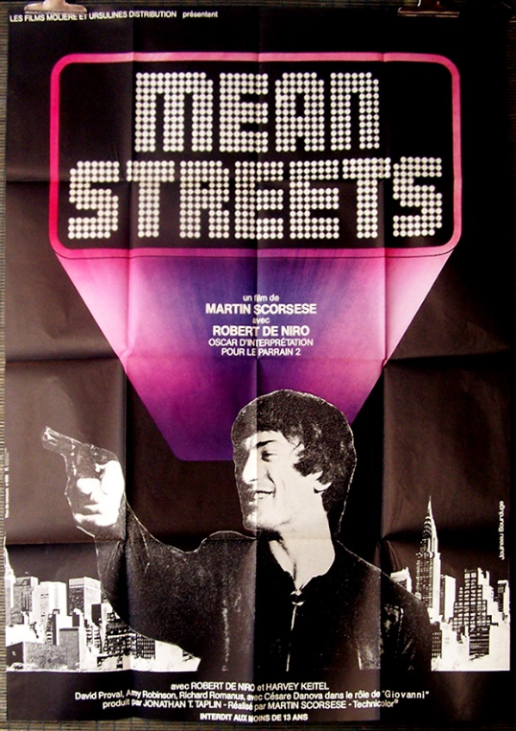
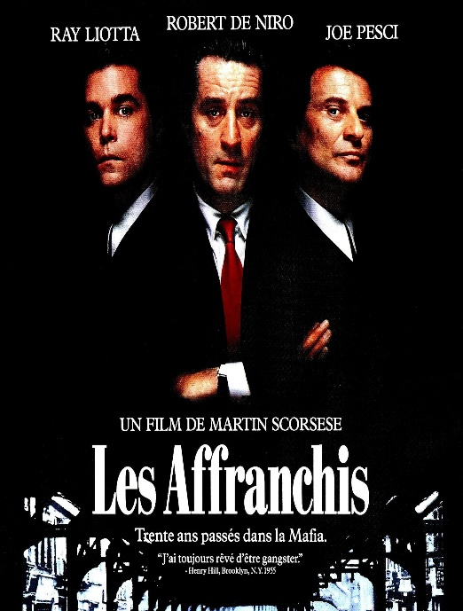
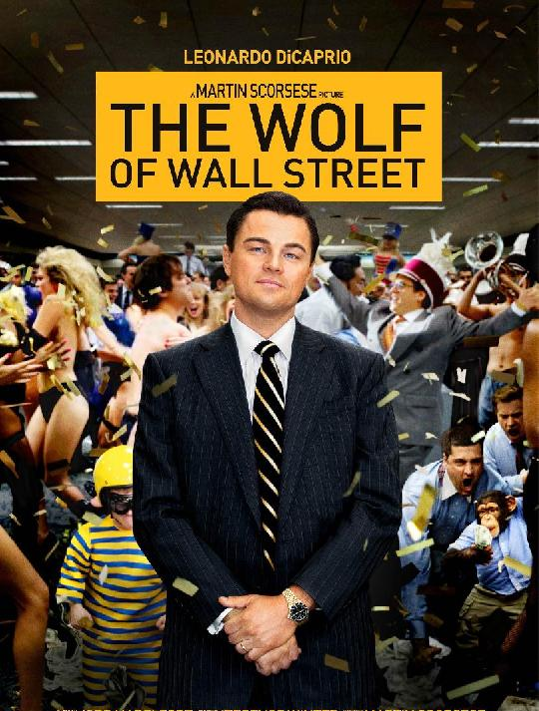
Un réalisateur éclectique et prolifique

Slide 8
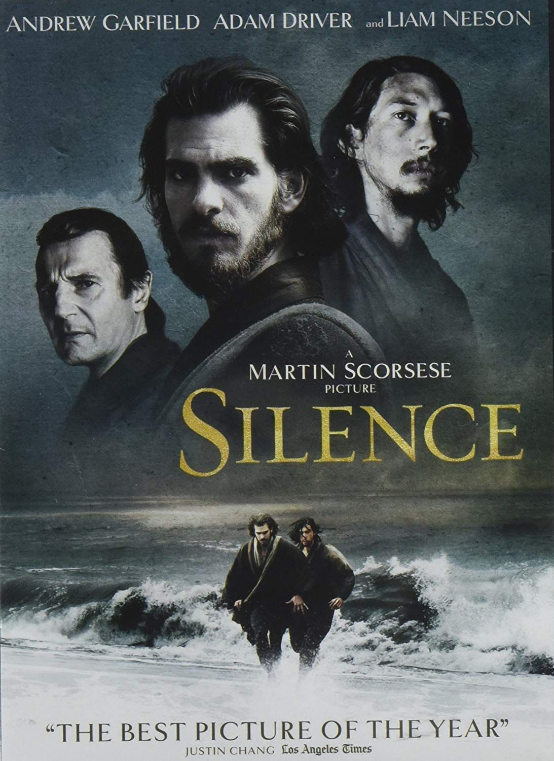
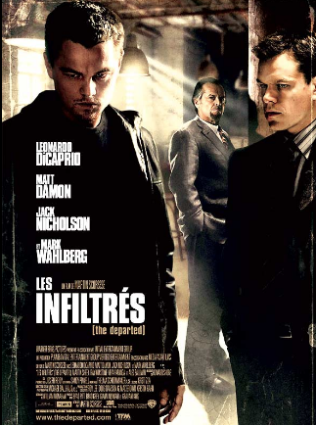
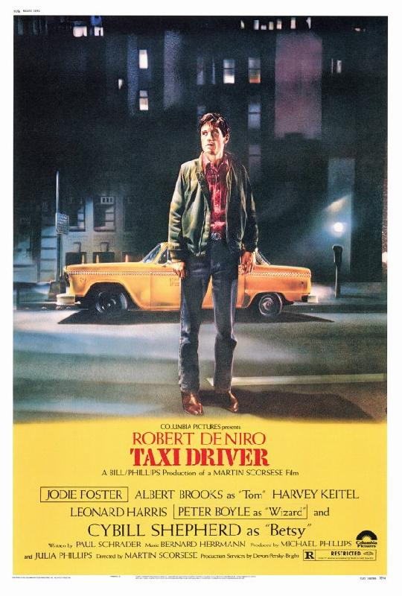

Slide 9
Un réalisateur éclectique et prolifique
Une trentaine de Longs Métrages jusqu’à « Killers of the flower Moon » ; tous les genres :
Thrillers psychologiques
• 2010, Shutter Island
Biopics
• 1980, Raging Bull (histoire du boxeur Jake LaMotta)
• 1995, Casino , chute du patron d’un grand hôtel-casino de Las Vegas, inspiré de Frank Rosenthal, dans les années 1970)
• 2004, Aviator (vie de Howard Hughes)
• 2013, Le loup de Wall Street (histoire vraie de l’ascension et chute d'un courtier en bourse, Jordan Belfort
Drame en costumes
• 1993, Le Temps de l'innocence
Film pour enfant :
• 2011, Hugo Cabret (vie de Georges Meliès, film pour enfants tourné à Paris)

Slide 10
Récompenses
2 Prix à Cannes
Cannes 1976 : Palme d’or pour Taxi Driver
Cannes 1986 : Prix de la mise en scène pour After Hours
2 Prix à Venise
Mostra de Venise 1990 : Lion d’argent de la meilleure réalisation pour Les Affranchis
Mostra de Venise 1990 : Lion d’or pour la carrière
1 Oscar
Oscar du cinéma 2007 : meilleur film et meilleure réalisation pour Les Infiltrés
3 Golden Globes
Golden Globes 2003 : meilleure réalisation pour Gangs of New-York
Golden Globes 2007 : meilleure réalisation pour Les Infiltrés
Golden Globes 2012 : meilleure réalisation pour Hugo Cabret

Slide 11
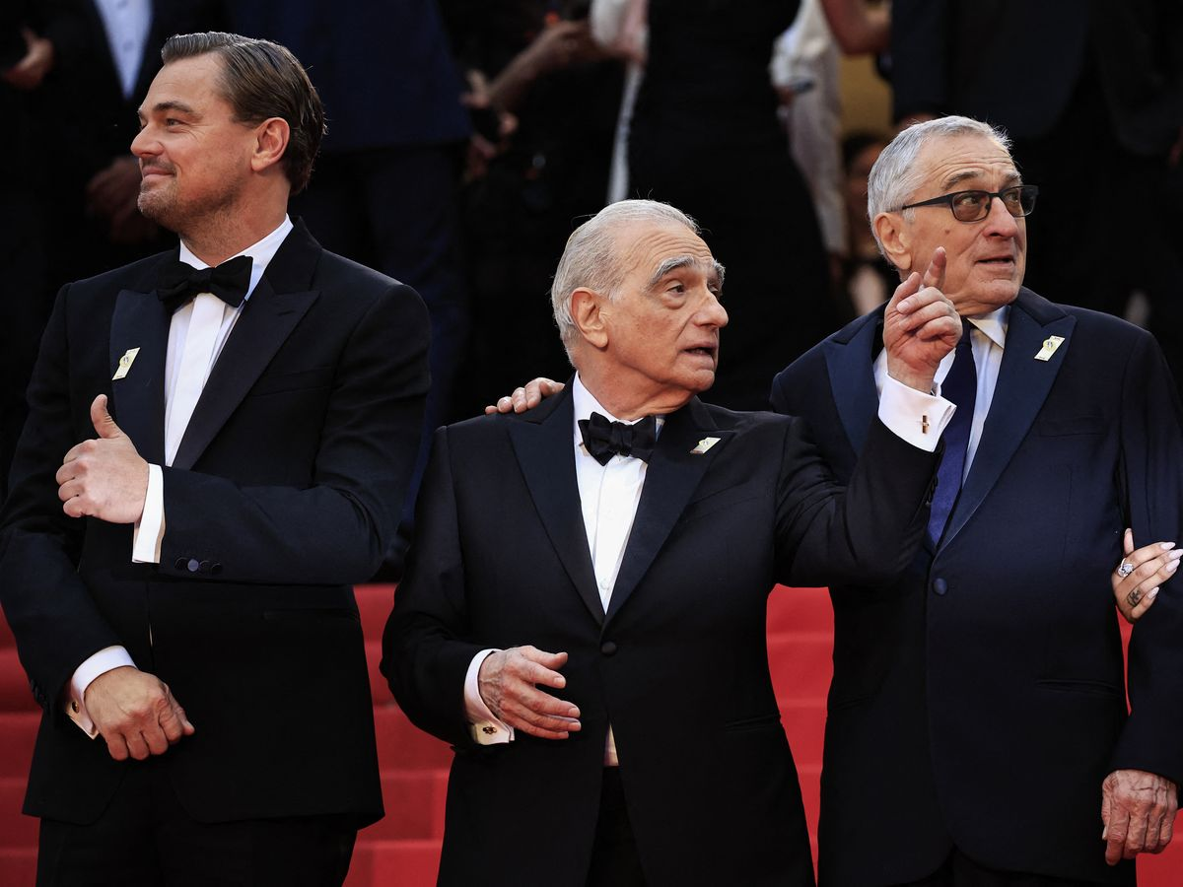
Ses Acteurs Fétiches
Leonardo di Caprio
6 films
Robert de Niro
10 films

Slide 12
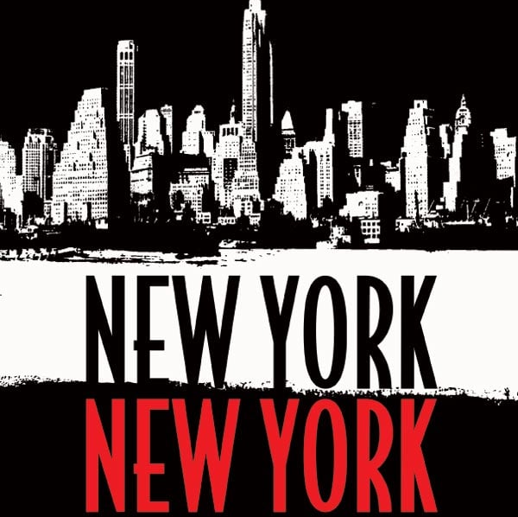
Personnage omniprésent New-York

Slide 13
Le Style Scorsese
Marque de fabrique :
Les marginaux, les flingues, des rues sombres, la drogue, les jeux, des églises, des gangsters
Thèmes récurrents :
L’identité italo-américaine
Grandeur et décadence des personnages (l’ascension, la chute…puis la rédemption)
Lutte entre le Bien et le Mal
Place primordiale de la religion (Le Silence, la dernière tentation du Christ)
Violence de la pègre
Camaraderie virile, mais aussi la trahison

Slide 14
Le Style Scorsese
La forme :
Plans séquences rapides pour pénétrer dans un univers ou cerner un personnage
Récit intime en voix off
Flou - Effets miroirs et reflets
Couleur « rouge » très présente

Slide 15
La Musique chez Scorsese
Place centrale dans son œuvre, il choisit lui-même toutes les musiques de ses films
Le rock et Le blues, ses deux genres musicaux de prédilection auxquels il a consacré plusieurs documentaires (sur Bob Dylan, George Harrison…)
Rolling Stones : Fan de leur musique énergisante, on la retrouve dans plusieurs de ses films (Mean Streets, Raging Bull, Goodfellas et Casino). En 2006 avec Shine a light, Martin Scorsese les filme au moment de leur tournée aux Etats-Unis
Clip pour Michael Jackson
Robbie Robertson, guitariste de Bob Dylan puis du groupe « The Band », avec lequel il faillit pourtant perdre la vie, est son plus proche conseiller musical (Shutter Island, Les Affranchis, Killers of the flower moon)

